Slide 1

Opération Bol de riz 2025
---
Association « Mitsiky Anakao »
Mardi 11 mars 2025

Slide 2
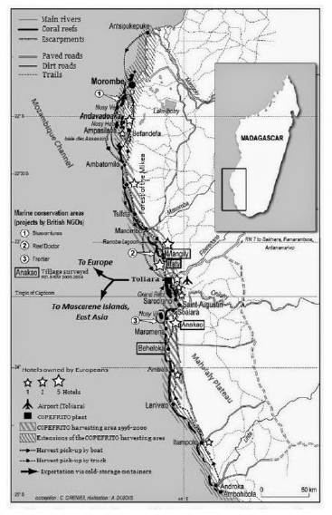

Slide 3
Qu’est-ce que « Mitsiky Anakao »
Quelles sont ses actions ?
Création •(Nicolas et Désirée)
☞ 2014-2024 : 10 ans !!!
Différents types d’action :
  Parrainage scolaire
  Education
  Santé
  Eau & environnement

Slide 4
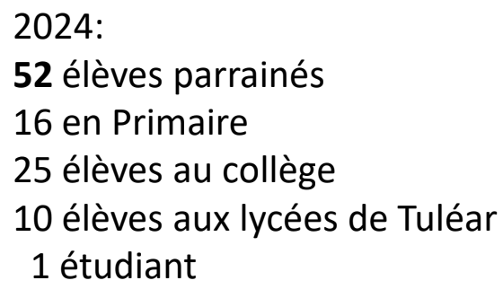
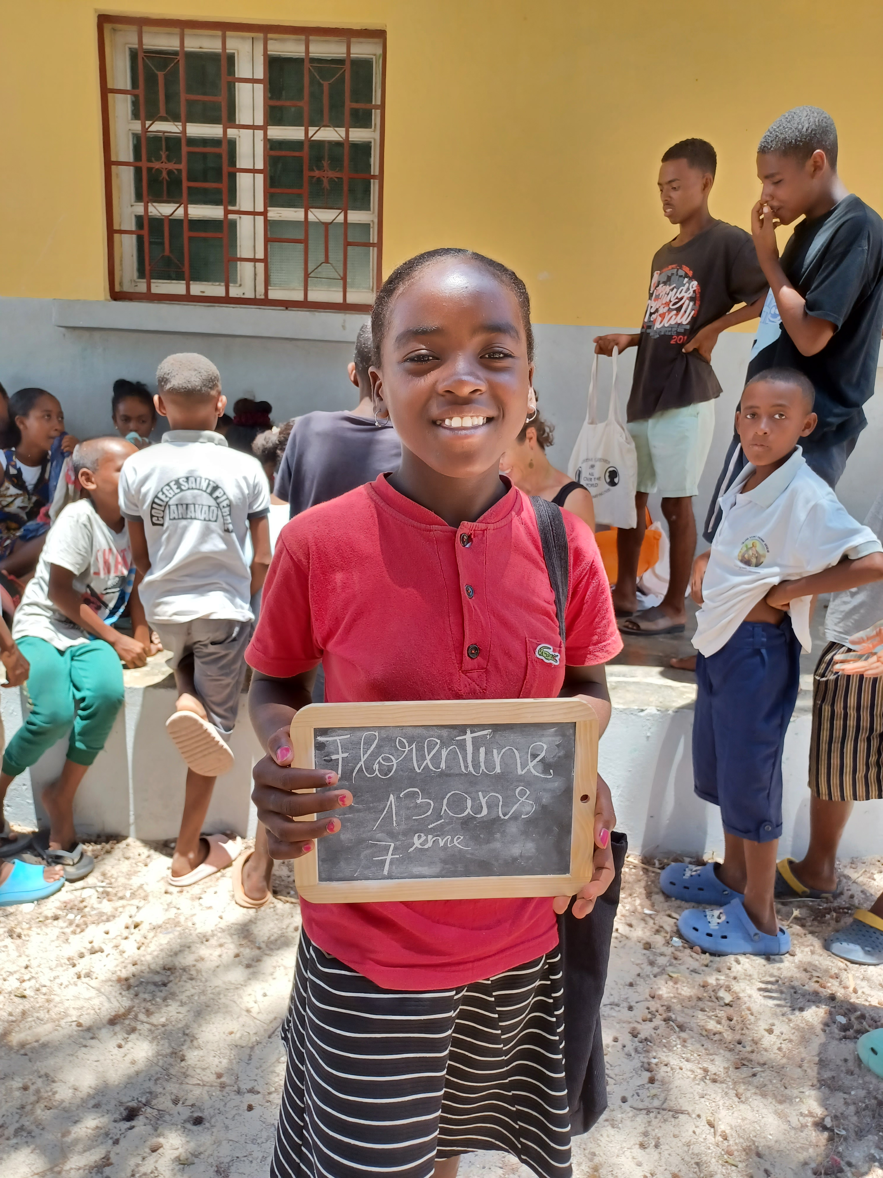
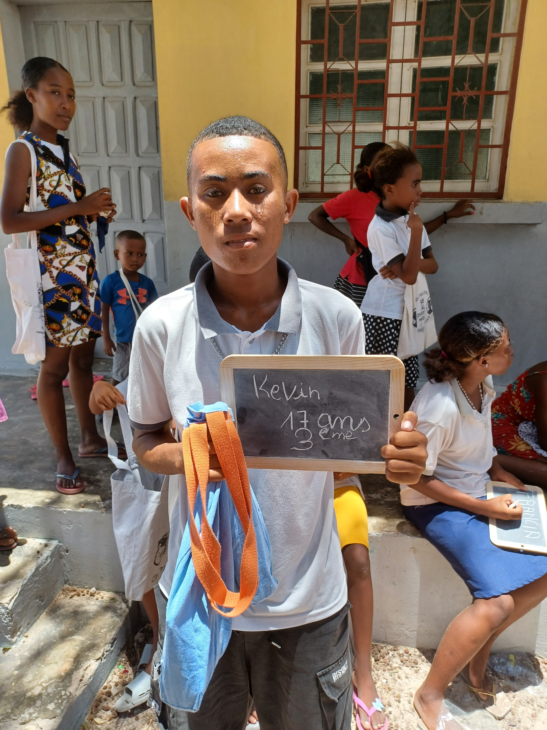
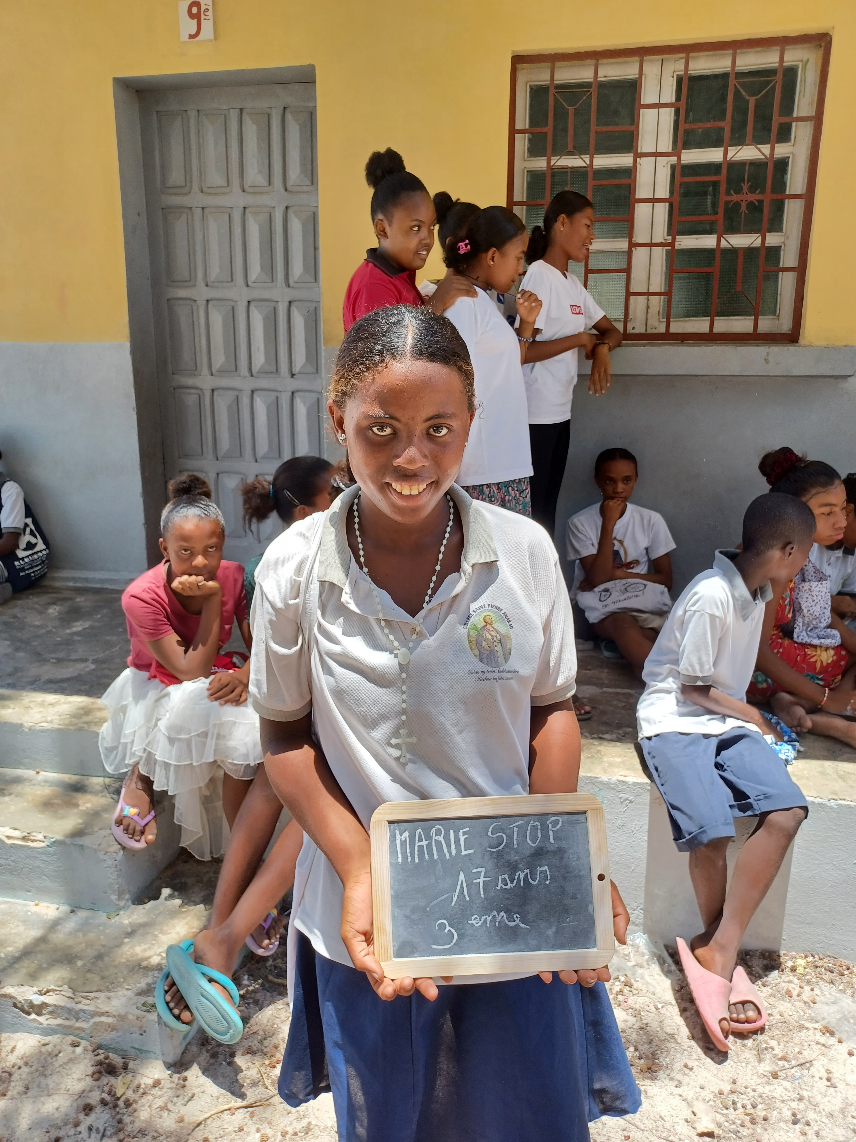
Parrainage scolaire
Florentine, 13 ans, 7e (CM2)
Kévin, 17 ans, 3e
Marie Stop, 17 ans, 3e

Slide 5
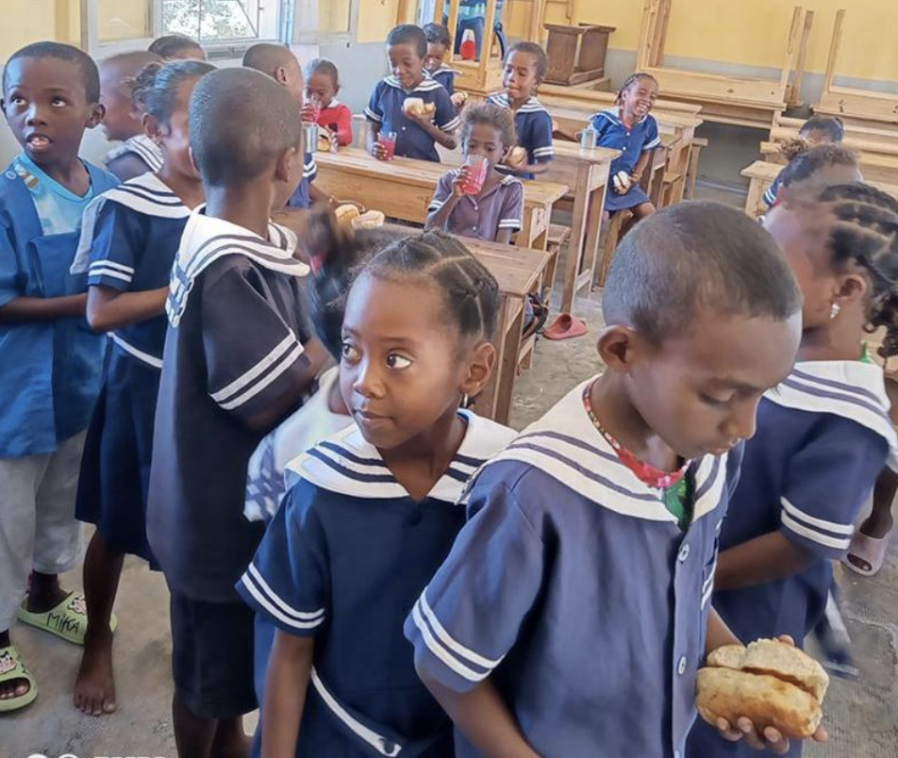
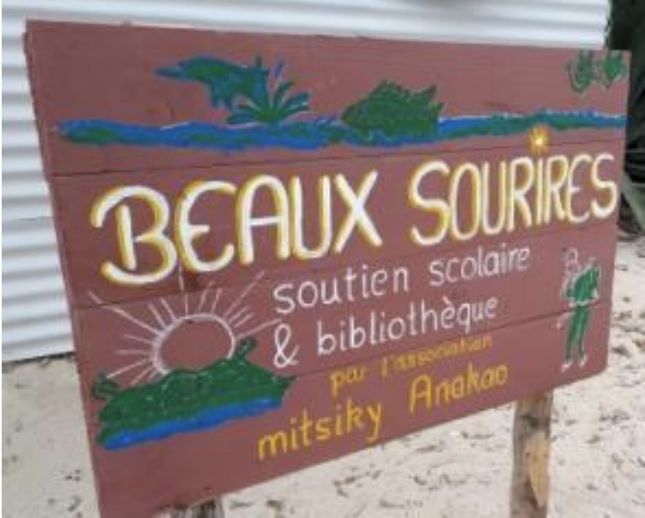


Education
Goûter de Noël
Construction d’un local de soutien scolaire et bibliothèque
Construction du collège et mises en place d’ombrières
Elèves de l’ensemble
scolaire Saint Pierre
Fournitures matériel scolaire

Slide 6
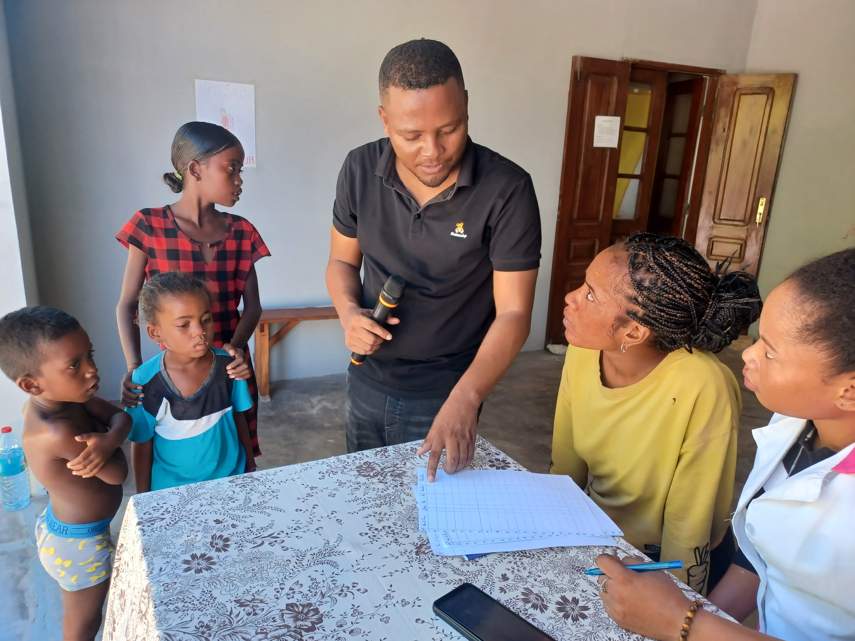
Santé
Traitement de la GALE
NB : Pour les enfants de
moins de 5 ans, vermifuges et vitamines pour combattre les parasites intestinaux.
Docteur CLEOPHE (après le Dr Elisé)
- Distributions alimentaires gratuites pour les plus vulnérables afin de combattre la famine (riz, huile…)
- Médicaments courants, matériel médical et chirurgical
- Participation financière aux cas d'urgences (hospitalisation…)

Slide 7
Eau & environnement
Fourniture de nombreux foyers économes en charbon
Raccordement du collège à l’eau potable
(après la mise en place antérieure de fontaines d'eau potable dans les cours d'écoles)

Slide 8
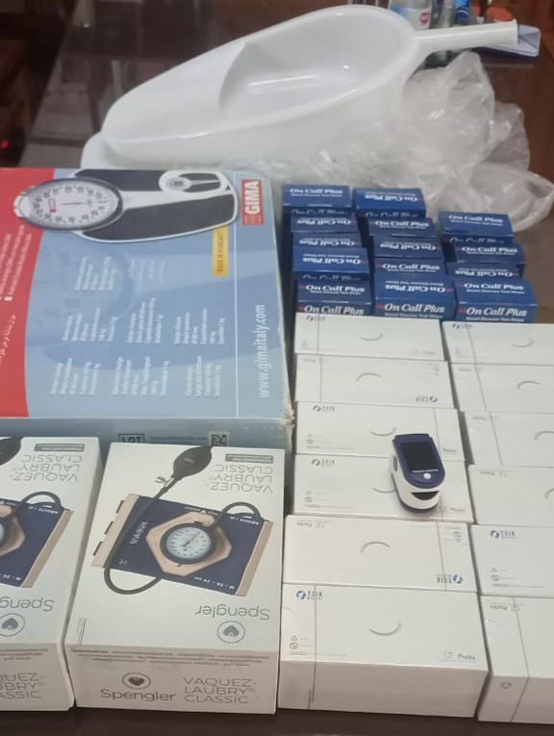
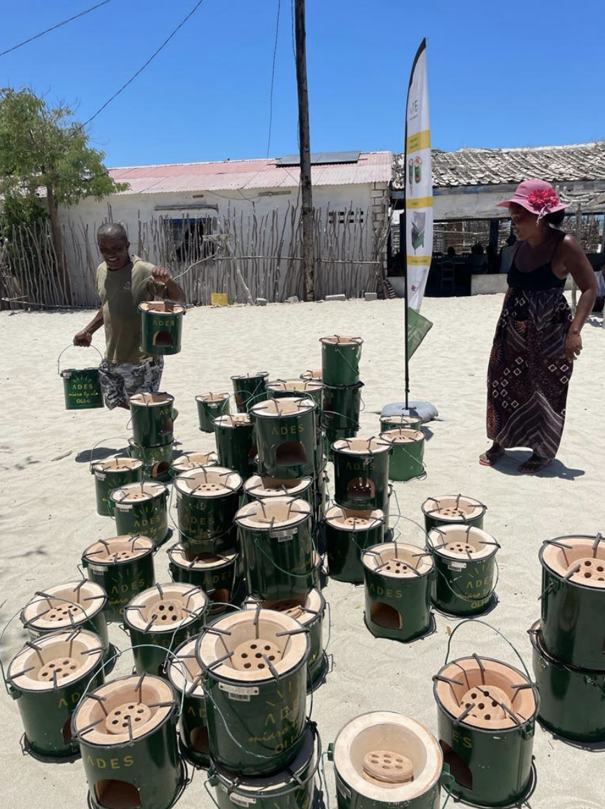
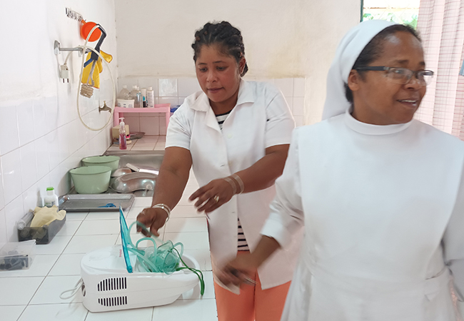

Slide 9
Merci de votre attention
Merci d’apporter votre soutien pour contribuer à la poursuite des actions menées par « Mitsiky Anakao »
« MISAOTRA »

